Slide 1
2 AC
4
Chapitre 2
Les interactions entre les géosphères de la Terre.
Tâche 7
Réaliser un schéma de synthèse du cycle des roches.

Slide 4



Slide 5
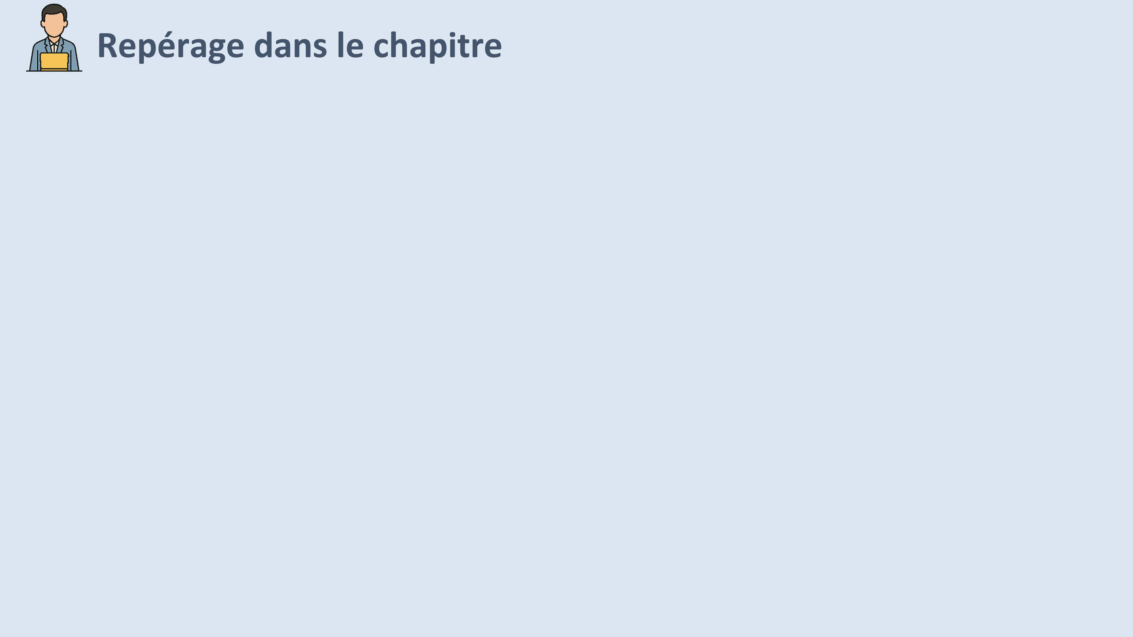
Chapitre 2: Les interactions entre les géosphères de la Terre.
Séquence 1: Cycle des roches
Tâche 4
Décrire les processus impliqués dans la formation des roches sédimentaires.
Tâche 5
Décrire les processus impliqués dans la formation des roches métamorphiques.
Tâche 6
Décrire les processus impliqués dans la formation des roches magmatiques.
Tâche 7
Réaliser un schéma de synthèse du cycle des roches.
Séquence 2: Cycle de l’eau

Slide 6
Tâche à réussir
La tâche à réussir pendant la séance :
Réaliser un schéma de synthèse du cycle des roches.
Cycle des roches
Processus sédimentaires
Processus magmatique s
Processus métamorphiques
Notions clés
Stratégies et outils didactiques
Les stratégies enseignées pendant le modelage et pratiques pendant la séance sont :
Détermination des mots-clés a partir d’un texte qui parle du cycle des roches.
Identification des étapes de formation des roches correspondant à chaque type de processus dans tableau.
Remplissage d’un schéma de synthèse du cycle des roches.
Les outils:
Texte + un schéma de synthèse du cycle des roches.
Carte lexicale.
Fiche technique.
Eléments de feedback
Pendant le feedback, attirer l’attention des élèves sur les erreurs fréquentes :
Une roche garde toujours le même type.
Les roches se transforment rapidement.

Slide 7
Le feedback ne doit pas être un jugement sur l’élève ni sur ses capacités
Le feedback est une opportunité d’apprentissage pour les élèves en exploitant des erreurs ou de bonnes réponses
Le feedback permet aux élèves d’être conscients des critères de réussite d’une tâche
Le feedback encourage les élèves à identifier les erreurs à ne pas reproduire, ou alors les bonnes pratiques à renforcer
Demander aux élèves de justifier leurs réponses et de verbaliser leur raisonnement
Donner des feedbacks aux élèves de manière instantanée à chaque fois que l’occasion se présente (ne pas laisser passer des erreurs)
Donner un feedback spécifique, détaillé et objectif aux élèves:
  « Voici pourquoi c’est une bonne réponse »; « Voici ce que tu as bien fait … »
  « Voici pourquoi c’est une réponse incomplète. Voici l’erreur »
Ne pas donner de feedback ou donner du feedback de manière occasionnelle seulement
Donner un feedback générique sans préciser pourquoi: « Bien »; « C’est faux » ; « Excellent »
Porter un jugement de valeur sur l’élève: « Tu es intelligent »; « Tu es paresseux »; …
S’adresser uniquement à l’élève concerné
« Banque des pratiques pédagogiques efficaces »

Slide 8
10 min
10 min
05 min
10 min
10 min
05 min

Slide 9
10 min

Slide 10
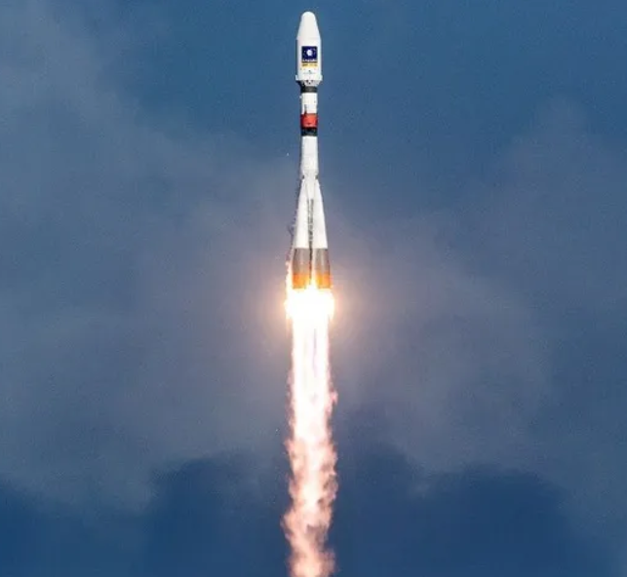
Bonjour! Prêts pour démarrer notre séance? Allons-y!

Slide 11
2 min

Slide 12




Qui peut me rappeler la signification de ces icônes?
Demander à 3 élèves au hasard

Slide 13

Parfait !!
Demander à 3 élèves au hasard
Je fais mes devoirs en classe et à la maison avec sérieux
Si quelque chose n’est pas clair, je pose des questions

Slide 14
4 min

Slide 15

Commençons par cette question.
Accorder quelques secondes de réflexion aux élèves, puis les inviter à noter la lettre de la bonne réponse sur leurs ardoises .
1. Choisissez la bonne réponse :
Les roches qui se forment par refroidissement du magma sont:
a
Les roches sédimentaires.
b
Les roches magmatiques.
c
Les roches métamorphiques.

Slide 16
Excellent ! Lorsque le magma se refroidit, il se transforme en roches magmatiques.
Faire un rappel si nécessaire.
Les roches qui se forment par refroidissement du magma sont:
a
Les roches sédimentaires.
b
Les roches magmatiques.
c
Les roches métamorphiques.

Slide 17
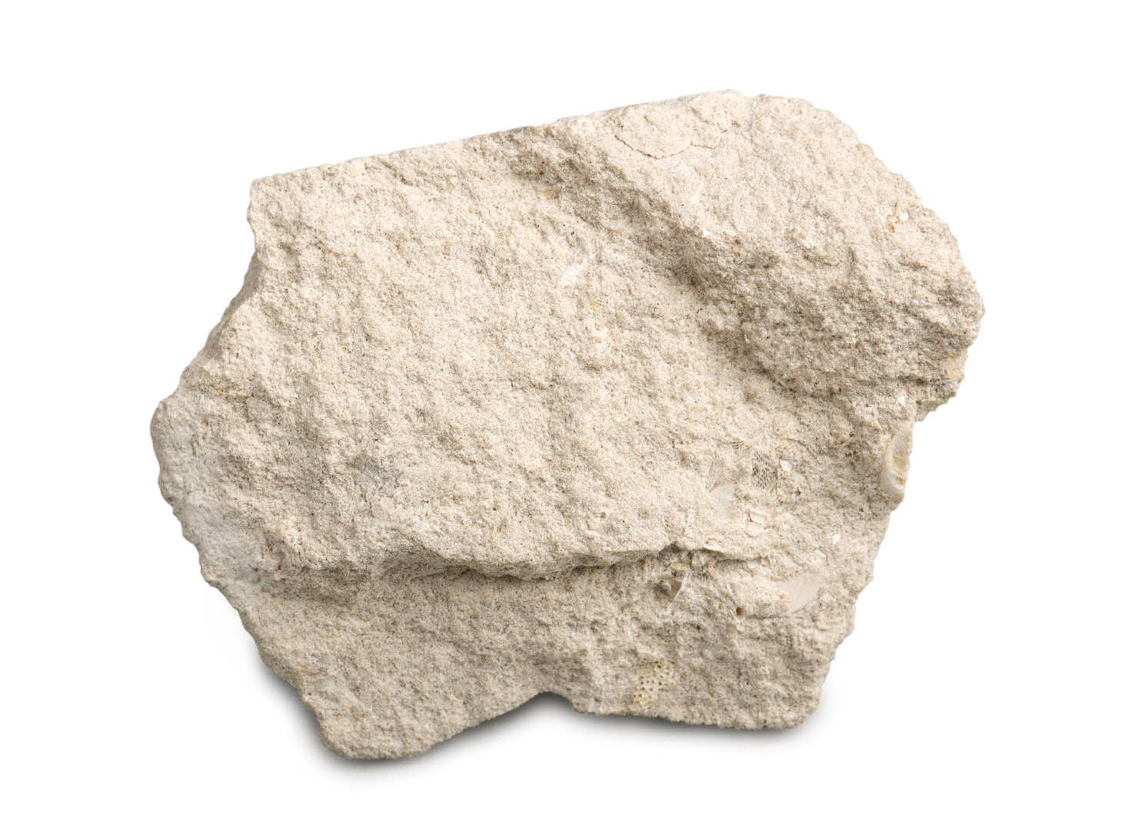
Une autre question.
Accorder quelques secondes de réflexion aux élèves, puis les inviter à noter la lettre de la bonne réponse sur leurs ardoises .
2. Choisissez la bonne réponse :
Les roches sédimentaires se forment :
a
En surface
b
En profondeur

Slide 18
Très bien ! Contrairement aux roches métamorphiques et magmatiques , les roches sédimentaires se forment en surface.
Se limiter au lieu de formation sans entrer dans les détails.
Les roches sédimentaires se forment :
a
En surface
b
En profondeur

Slide 19
Répondez à cette question.
Accorder quelques secondes de réflexion aux élèves, puis les inviter à noter la lettre la bonne réponse sur leurs ardoises.
3. Répondez par « vrai » ou « faux »:
Les roches métamorphiques se forment sous l’effet de la pression et de la température.
a. Vrai
b. Faux

Slide 20
Très bien ! La pression et la température transforment une roche préexistante en roche métamorphique.
Expliquer davantage si nécessaire.
Les roches métamorphiques se forment sous l’effet de la pression et de la température.
a. Vrai
b. Faux

Slide 21

On termine avec une dernière question d'appariement.
Accorder quelques secondes de réflexion aux élèves. Ensuite inviter 3 au hasard à passer au tableau.
4. Reliez chaque type de roche à son origine:
Roches
Origine
Sédimentaires
a
1
Magma liquide
Métamorphiques
b
2
Roches préexistantes
Magmatiques
c
3
Sédiments

Slide 22
Très bien ! Chaque type de roche a une origine différente : sédiments, roches déjà formées ou magma.
Faire un rappel si nécessaire.
Roches
Origine
Sédimentaires
a
1
Magma liquide
Métamorphiques
b
2
Roches préexistantes
Magmatiques
c
3
Sédiments

Slide 23
Activité
préparatoire
3 min

Slide 24

Lisons le dialogue :
Faire émerger les représentations des élèves concernant la relation entre les trois types des roches.
Nous avons étudié les trois types de roches, mais connaissez-vous la relation entre eux ?
Non, je sais seulement qu’ils sont différents.
Alors, cherchons comment une roche peut passer d’un type à un autre.

Slide 25
1 min

Slide 26
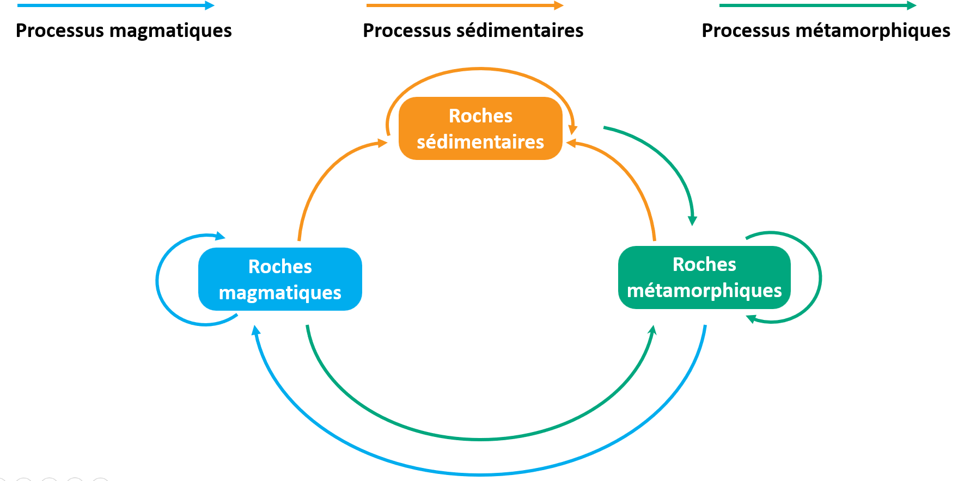
A la fin de cette séance, vous serez capables de :
Déclarer clairement l’objectif de la séance, expliquer cela avec des phrases simples et claires.
Décrire les processus impliqués dans la formation des roches magmatiques.

Slide 27
10 min

Slide 28
5 min

Slide 29
Pour commencer, il faut préciser la notion du cycle des roches.
Mettre l’accent sur le fait que le cycle des roches est un processus complexe, qui s’étend sur des millions d’années et résulte de l’interaction de plusieurs facteurs.
Cycle des roches
Suite des transformations continues des roches d’un type à un autre sous l’effet de différents processus géologiques.
Les processus géologiques
Processus sédimentaires
Processus métamorphiques
Processus magmatiques

Slide 30
Commençons par les roches magmatiques qui se forment par refroidissement (lent ou rapide) du magma issu de la fusion partielle des roches métamorphiques.
Roches
sédimentaires
Processus magmatique
Roches
magmatiques
Roches
métamorphiques
Refroidissement
Fusion partielle

Slide 31
Les roches magmatiques se forment à nouveau quand une roche magmatique fond en magma puis se refroidit.
Roches
sédimentaires
Processus magmatique
Refroidissement
Roches
magmatiques
Roches
métamorphiques
Fusion partielle

Slide 32
Les roches magmatiques subissent de l’érosion. Les produits de l’érosion sont déplacés, déposés puis compactés et cimentés (diagenèse) pour former des roches sédimentaires.
Processus sédimentaires
Roches
sédimentaires
Sédimentation
Érosion
Diagenèse
Transport
Roches
magmatiques
Roches
métamorphiques

Slide 33
Les roches sédimentaires peuvent se former de nouveau en subissant les quatre étapes sans changer de nature.
Transport
Sédimentation
Processus sédimentaires
Érosion
Diagenèse
Roches
sédimentaires
Roches
magmatiques
Roches
métamorphiques

Slide 34
Les produits de l’érosion des roches métamorphiques sont déplacés, déposés puis compactés et cimentés ( diagenèse) pour former des roches sédimentaires.
Processus sédimentaires
Roches
sédimentaires
Transport
Diagenèse
Érosion
Sédimentation
Roches
magmatiques
Roches
métamorphiques

Slide 35
Sous l’effet des changements de la pression et de la température, les roches sédimentaires se transforment en roches métamorphiques (métamorphisme ).
Processus métamorphiques
Roches
sédimentaires
Pression
Température
Roches
magmatiques
Roches
métamorphiques

Slide 36
Une roche métamorphique peut subir de nouvelles transformations à l’état solide sous l’effet de variations de la pression et de la température, ce qui donne une autre roche métamorphique.
Processus métamorphiques
Roches
sédimentaires
Roches
magmatiques
Roches
métamorphiques
Pression
Température

Slide 37
Les roches magmatiques peuvent aussi être transformées directement en roches métamorphiques sous l’effet de la pression et de la température.
Roches
sédimentaires
Processus métamorphiques
Roches
magmatiques
Roches
métamorphiques
Pression
Température

Slide 38
On récapitule.
Processus magmatiques
Processus sédimentaires
Processus métamorphiques
Roches
sédimentaires
Roches
magmatiques
Roches
métamorphiques

Slide 39
5 min

Slide 40
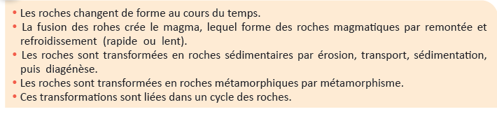
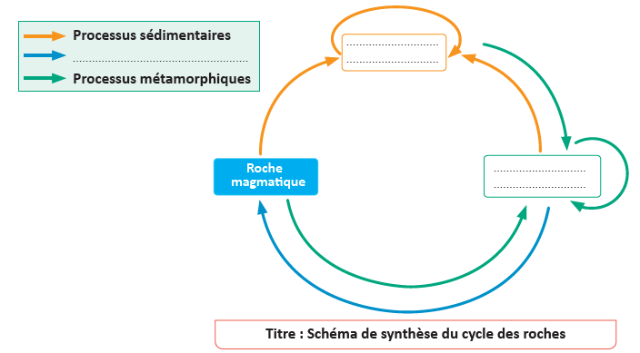
Notre tâche consiste à réaliser un schéma de synthèse du cycle des roches.
Indiquer les différents supports utilisés et les étapes à suivre pour réaliser cette tâche.
Tâche à réussir
Supports :
texte+ schéma de cycle à remplir
Je réalise ma tâche
en répondant aux trois consignes :
1- Je détermine les mots-clés a partir d’un texte.
2- j’identifie les étapes de formation des roches correspondant à chaque type de processus dans tableau.
3- Je complète le schéma de synthèse du cycle des roches.

Slide 41
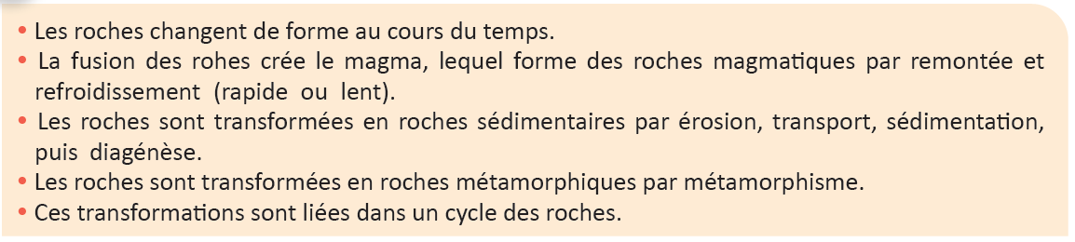
Pour la première consigne, je lis le texte et je degage les mots clés en relation avec les processus impliqués dans le cycle des roches.
.
1
À partir du texte ci-dessous, déterminez les mots clés.
a
Je dois repérer les mots clés à partir du texte.

Slide 42
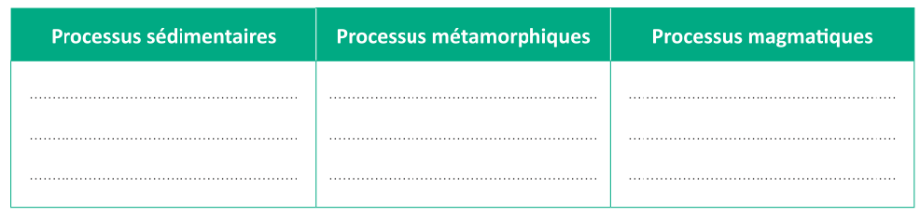
Ensuite , je passe à la deuxième consigne.
.
2
Identifiez les étapes de la formation des roches correspondant à chaque type de processus dans le tableau.
a
Je filtre les mots clés en gardant seulement ceux qui en relation avec les processus.
Fusion
Magma
Roches magmatiques
Remonté du magma
Refroidissement
Roche sédimentaires
Érosion
Transport
Sédimentation
Diagénèse
Roches métamorphiques
Métamorphisme

Slide 43
Ensuite !
.
2
Identifiez les étapes de la formation des roches correspondant à chaque type de processus dans le tableau.
b
J’organise les mots clés déterminés dans le tableau suivant.
Fusion
Remontée du magma
Refroidissement
Érosion
Transport
Sédimentation
Diagénèse
Métamorphisme

Slide 44
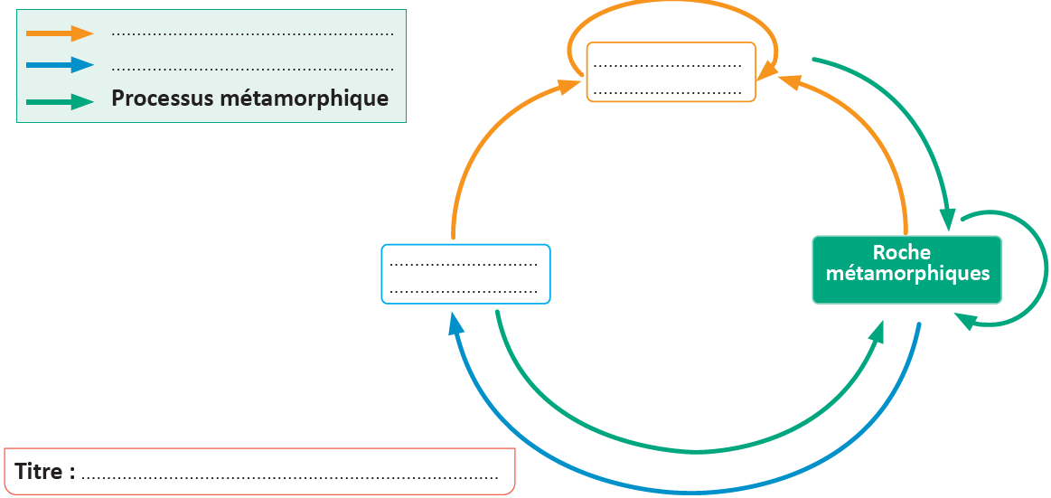
Enfin !
.
3
Complétez le schéma de synthèse du cycle des roches suivant:
Processus sédimentaires
Processus magmatiques
Roches
sédimentaires
Processus métamorphiques
Roches
magmatiques
Roches
métamorphiques
Schéma de synthèse du cycle des roches

Slide 45
Pour terminer, voici les trois étapes, que j’ai suivies pour répondre à la tâche demandée.
1
Je détermine les mots-clés a partir d’un texte.
2
j’identifie les étapes de formation des roches correspondant à chaque type de processus dans tableau.
3
Je complète le schéma de synthèse du cycle des roches.

Slide 46
05 min

Slide 47
Vérifions maintenant est-ce que vous avez bien compris. Répondez à la question suivante:
Clarifier la question et, si nécessaire, recourir à l’alternance linguistique. Inviter les élèves à utiliser leurs ardoises.
1. Choisissez la bonne réponse :
Dans le cycle des roches, une roche :
a
Reste toujours la même
b
Se transforme en un autre type de roche
c
Disparaît définitivement

Slide 48
Excellent travail !
Expliquer davantage si nécessaire.
Dans le cycle de roches, une roche :
a
Reste toujours la même
b
Se transforme en un autre type de roche
c
Disparaît définitivement

Slide 49
Répondez à la question suivante:
Clarifier la question et, si nécessaire, recourir à l’alternance linguistique. Inviter les élèves à utiliser leurs ardoises.
2. Choisissez la bonne réponse :
Les facteurs responsables de la formation des roches métamorphiques sont :
a
L’érosion et le transport
b
La pluie et le vent
c
La pression et la température

Slide 50
La bonne réponse est c. Pendant l’enfouissement de la roche mère, la pression et la température varient en fonction de la profondeur.
Les facteurs responsables de la formation des roches métamorphiques sont :
a
L’érosion et le transport
b
La pluie et le vent
c
La pression et la température

Slide 51
Répondez à la question suivante:
Accorder quelques secondes de réflexion aux élèves, puis les inviter à répondre en levant la main.
3. Répondez par « vrai » ou « faux »:
Les roches sédimentaires peuvent se transformer à nouveau en roches sédimentaires:
a. Vrai
b. Faux

Slide 52
Parfait ! La proposition est correcte.
Expliquer davantage si nécessaire.
Les roches sédimentaires peuvent se transformer à nouveau en roches sédimentaires:
a. Vrai
b. Faux

Slide 53
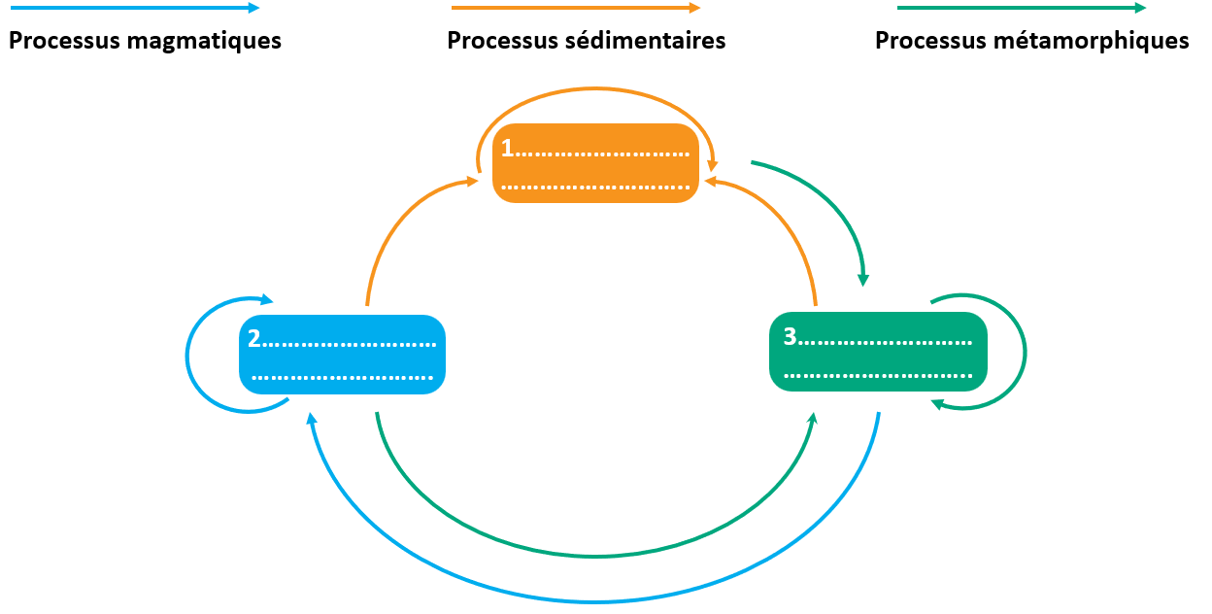
On termine avec une dernière question d'appariement.
Accorder quelques secondes de réflexion aux élèves. Ensuite inviter 3 au hasard à passer au tableau.
4. Complétez le schéma du cycle des roches par ce qui convient.

Slide 54
Très bien !
Expliquer davantage si nécessaire.
Processus magmatiques
Processus sédimentaires
Processus métamorphiques
1.Roches
sédimentaires
2.Roches
magmatiques
3.Roches
métamorphiques

Slide 55
10 min

Slide 56
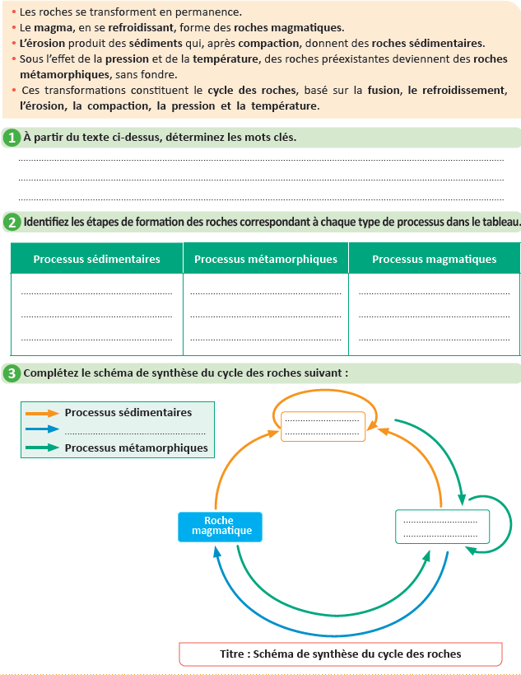
Maintenant, vous allez travailler en binôme. Chacun prend un moment pour réaliser l’activité de la page 81 sur le livret. Ensuite, vous comparez vos réponses en justifiant.
Rappeler aux élèves qu’ils doivent d’abord observer et de repérer les éléments du document avant de réaliser la tâche. Expliquer les mots difficiles.
Page 81

Slide 57

Le temps est terminé.
Temps Écoulé

Slide 58
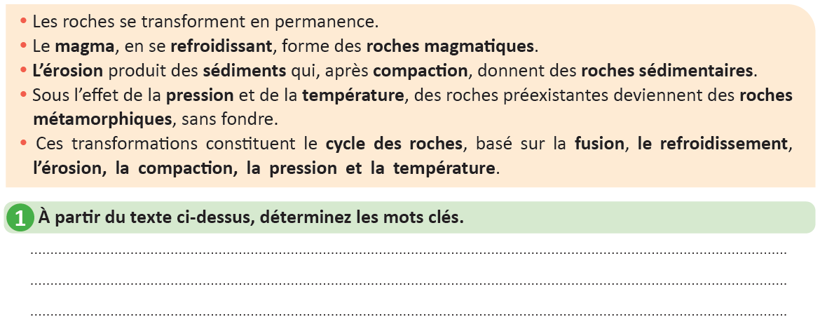
Correction.
Inviter les élèves à passer au tableau pour rédiger leurs réponses.
Magma , refroidissement, roches magmatiques, érosion , sédiments, compaction, roches sédimentaires, pression , température, roches métamorphiques, cycle des roches, fusion.

Slide 59
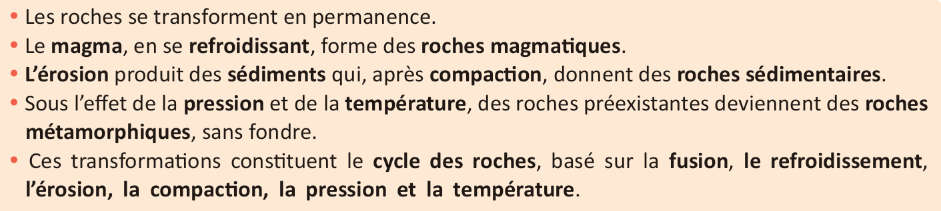
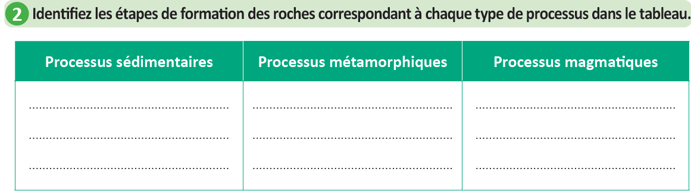
Correction.
Inviter les élèves à passer au tableau pour rédiger leurs réponses.
Érosion
Métamorphisme
Fusion
Sédimentation
Refroidissement
Compaction

Slide 60
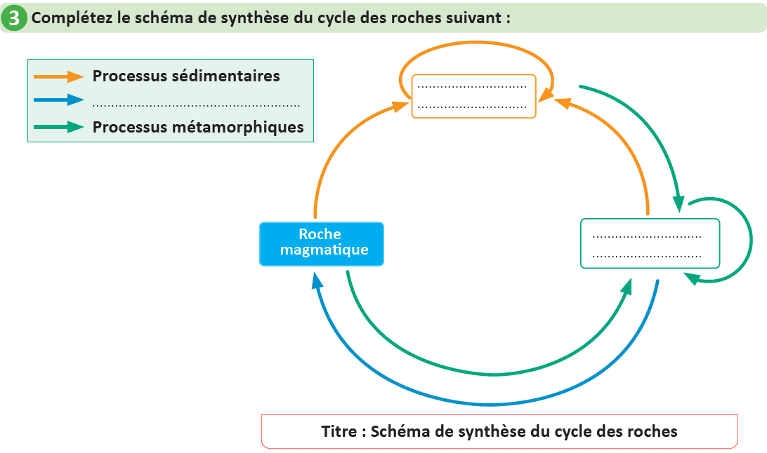
Correction.
Inviter les élèves à passer au tableau pour rédiger leurs réponses.
Roche
sédimentaire
Processus magmatiques
Roche métamorphique

Slide 61
10 min

Slide 62

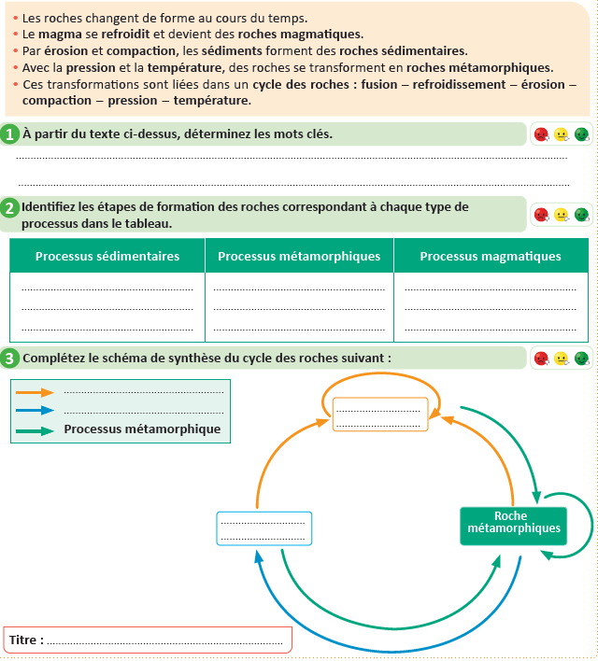
Maintenant, vous allez travailler chacun pour soi; prenez l’activité de la page 82 sur le livret.
Circuler entre les rangs, cibler les élèves en difficulté, Insister sur le travail individuel. Inciter les élèves à demander de l'aide en cas de besoin.
Page 82

Slide 63
Le temps est terminé.
Temps Écoulé

Slide 64
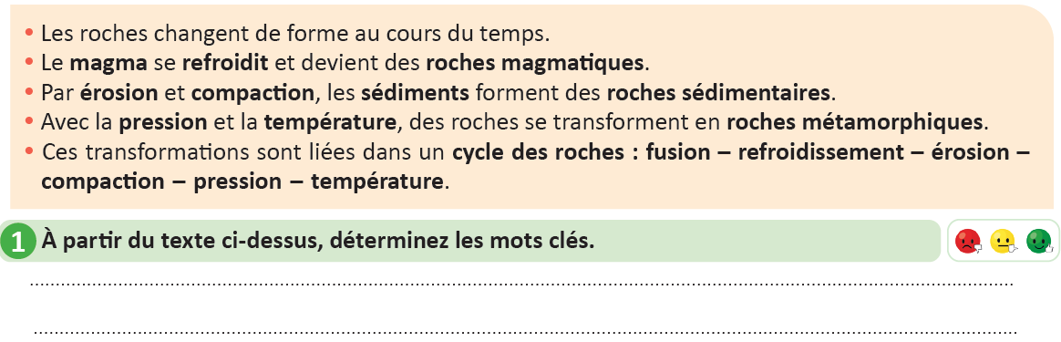
Correction.
Inviter les élèves à passer au tableau pour rédiger leurs réponses. puis à recopier la correction sur les livrets.
Magma , refroidissement, roches magmatiques, érosion , compaction, sédiments, roches sédimentaires, pression , température, roches métamorphiques, cycle des roches, fusion.

Slide 65
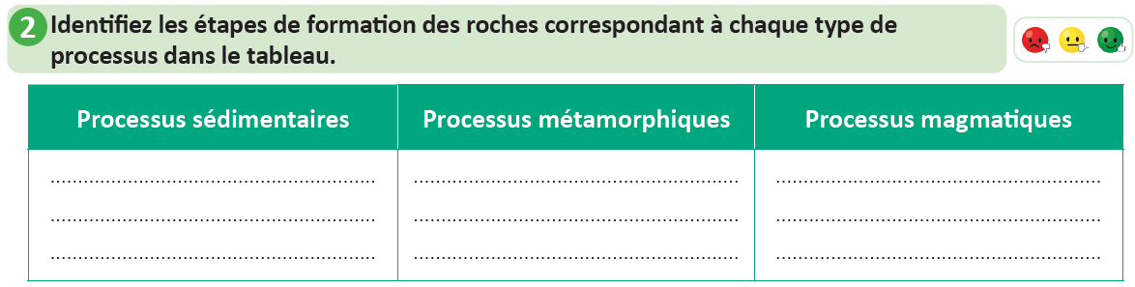
Correction.
Inviter les élèves à passer au tableau pour rédiger leurs réponses, puis à recopier la correction sur les livrets.
Érosion
Métamorphisme
Fusion
Sédimentation
Refroidissement
Compaction

Slide 66
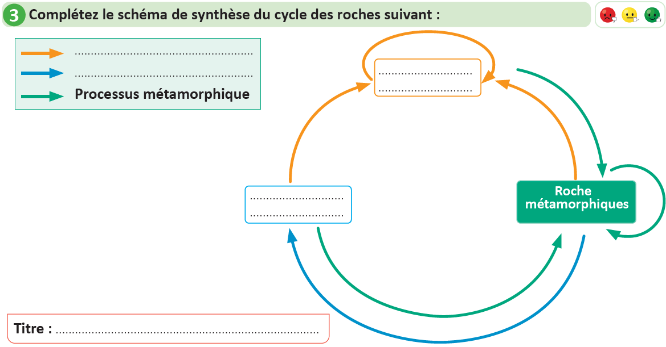
Correction.
Inviter les élèves à passer au tableau pour rédiger leurs réponses, puis à recopier la correction sur les livrets.
Processus sédimentaires
Processus magmatiques
Roches
sédimentaires
s
Roches magmatiques
Schéma de synthèse du cycle des roches

Slide 67
05 min

Slide 68

Qui peut me dire ce que nous avons appris aujourd’hui?

Slide 69

Avant de finir, faisons un petit résumé ensemble !
Donner un rappel de la séance.
Décrire les processus impliqués dans la formation des roches magmatiques.

Slide 70
Voici les étapes que j’ai suivies pour résoudre ma tâche:
1
Je détermine les mots-clés a partir d’un texte
2
j’identifie les étapes de formation des roches correspondant à chaque type de processus dans tableau.
3
Je complète le schéma de synthèse du cycle des roches.

Slide 71

Et on termine par cette carte lexicale.
Faire participer les élèves à la lecture de la carte.
MA CARTE LEXICALE
Verbes de consigne
Termes thématiques :
Ma tâche :
Déterminer
Identifier
Compléter
Réaliser un schéma de synthèse du cycle des roches.
Cycle des roches
Vocabulaire scientifique
Processus sédimentaires
Processus métamorphiques
Processus magmatiques
Cycle des roches
Structures pour répondre
Mots pour décrire
// // // // //
Schéma à remplir

Slide 72

C’est la fin de notre séance. N’oubliez pas de réviser votre leçon.
inciter les élèves à faire l’exercice à la maison, puis clôturer la séance..

